Slide 1

온라인 서점
도서목록 & 장바구니

Slide 2

주제
DB모델링
INDEX
요구사항
완성된 화면 캡쳐와 기능 설명
개발 환경
개발 핵심 코드
개발 내용
오류 수정
와이어 프레임
개발 후기
DFD

Slide 3
Team1 파워포인트
-
주제
Book-Ing 온라인 서점 – 도서관리 & 장바구니
사용자가 온라인 서점에 와서 구매할 도서를 보여주고 원하는 품목을 구매하기 위한 장바구니 시스템 개발
관리자가 사용자에게 전달해야 할 상품을 작성해서 보여 주고 관리하는 시스템 개발
사용자가 원하는 상품을 개인 장바구니에 저장하고 그것을 삭제 및 수량조정을 할 수 있는 시스템 개발
장바구니에 저장한 상품들을 수량과 가격을 파악해 최종 결제금액을 사용자에게 주는 시스템 개발

Slide 4
Team1 파워포인트
-
요구사항
2-1. 도서목록
도서 목록, 도서 정보 보기, 도서 등록, 도서 수정, 도서 삭제를 할 수 있다.
사용자는 현재 판매 중인 도서 목록과 도서 정보 보기를 볼 수 있다.
관리자는 도서 등록, 도서 수정, 도서 삭제를 할 수 있다.
사용자는 상품을 검색하여 찾을 수 있다.

Slide 5
Team1 파워포인트
-
요구사항
2-2. 장바구니
장바구니 목록, 장바구니 상품 등록, 수량 조정, 장바구니 상품 삭제를 할 수 있다.
사용자는 현재 저장해 놓은 장바구니의 도서 수량 조정, 삭제, 결제를 할 수 있다.
관리자는 모든 회원의 장바구니의 도서 수량 조정, 삭제를 할 수 있다.

Slide 6



Team1 파워포인트
-
개발 환경

Slide 7
Team1 파워포인트
-
개발 내용
개발자 : 노재균
공통 모듈
– 메인: src/main/webapp/main/main.jsp
src/main/webapp/include/bookBoardList.jsp
src/main/webapp/include/noticeList.jsp
src/main/webapp/include/qnaList.jsp
개별 모듈.1
– 도서목록 : BookIng/src/main/webapp/bookBoard/list.jsp
BookIng/src/main/webapp/bookBoard/view.jsp
BookIng/src/main/webapp/bookBoard/writeForm.jsp
BookIng/src/main/webapp/bookBoard/write.jsp
BookIng/src/main/webapp/bookBoard/updateForm.jsp
BookIng/src/main/webapp/bookBoard/update.jsp
BookIng/src/main/webapp/bookBoard/delete.jsp
BookIng/src/main/webapp/bookBoard/changeCover.jsp

Slide 8
Team1 파워포인트
-
개발 내용
개별 모듈.2
- 장바구니 : BookIng/src/main/webapp/bookCart/addCart.jsp BookIng/src/main/webapp/bookCart/addCartM.jsp
BookIng/src/main/webapp/bookCart/cartList.jsp
BookIng/src/main/webapp/bookCart/cartMasterList.jsp
BookIng/src/main/webapp/bookCart/deleteBooks.jsp
BookIng/src/main/webapp/bookCart/deleteBooksM.jsp
BookIng/src/main/webapp/bookCart/deleteCart.jsp
BookIng/src/main/webapp/bookCart/purchase.jsp
데이터 처리 객체
- 도서목록 : com.BookIng.bookBoard.service.BookBoardListServcie
com.BookIng.bookBoard.service.BookBoardViewServcie
com.BookIng.bookBoard.service.BookBoardWriteServcie
com.BookIng.bookBoard.service.BookBoardUpdateServcie
com.BookIng.bookBoard.service.BookBoardDeleteServcie
com.BookIng.bookBoard.service.CoverChangeService

Slide 9
Team1 파워포인트
-
개발 내용
데이터 처리 객체
- 도서목록 : com.BookIng.bookCart.service.BookCartAddMService
com.BookIng.bookCart.service.BookCartAddService
com.BookIng.bookCart.service.BookCartCountMService
com.BookIng.bookCart.service.BookCartCountService
com.BookIng.bookCart.service.BookCartDeleteCartService
com.BookIng.bookCart.service.BookCartDeleteService
com.BookIng.bookCart.service.BookCartListService
com.BookIng.bookCart.service.BookCartMasterListService
com.BookIng.bookCart.service.BookCartViewService
com.BookIng.bookCart.service.CoverChangeService
DB 처리 객체 :
- com.BookIng.bookBoard.dao
com.BookIng.bookCart.dao

Slide 10
Team1 파워포인트
-
도서목록 와이어 프레임
모든 이용자
● 회원 및 관리자만 진입가능 페이지
main
도서목록
list.jsp
도서정보보기
view.jsp
장바구니
cartList.jsp
일반회원 로그인
● 관리자만 진입 가능 페이지
관리자 로그인
도서 등록 폼
writeForm.jsp
도서 수정 폼
updateForm.jsp
도서 삭제
delete.jsp
도서 등록
write.jsp
도서 수정
update.jsp
description
- 도서목록과 도서정보보기는 모든 이용자가 사용 가능하다.
- 도서 등록, 도서 수정, 삭제하기는 관리자만 가능하다.
- 장바구니는 회원 및 관리자만 사용 가능하다.

Slide 11
Team1 파워포인트
-
장바구니 와이어 프레임
모든 이용자
도서목록
list.jsp
도서정보보기
view.jsp
main
일반회원 로그인
● 회원 및 관리자만 진입 가능 페이지
관리자 로그인
장바구니 품목 추가
addCart.jsp
장바구니 품목 결제
purchase.jsp
장바구니
cartList.jsp
장바구니 전체 삭제
deleteCart.jsp
장바구니 수량 조절
addCart.jsp
장바구니 품목 삭제
deleteBooks.jsp
● 관리자만 진입 가능 페이지
description
마스터 장바구니
cartMasterList.jsp
- 도서목록과 도서정보보기는 모든 이용자가 사용 가능하다.
- 장바구니, 품목추가, 수량조절, 삭제, 결제는
회원 및 관리자만 가능하다.
장바구니 수량 조절
addCartM.jsp
장바구니 품목 삭제
deleteBooksM.jsp
- 마스터 장바구니, 수량조절, 삭제는 관리자만 사용 가능하다.
- 결제를 완료하면 해당 회원 및 관리자의 장바구니가 자동 삭제된다.

Slide 12
Team1 파워포인트
-
DFD
1-1. 도서목록 list
Web
Browser
1.요청
2.호출
<JSP>
list.jsp
<Service>
BookBoardListService
8.응답
8.결과
bookNo, cover, title, writer,
genre, publisher, pubDate, price
(BookBoardVO)
3.호출
7.결과
bookNo, cover, title, writer,
genre, publisher, pubDate, price
(BookBoardVO)
4.sql
DBMS
Oracle
6.생성/참조
<VO>
BookBoardVO
<DAO>
BookBoardDAO
5.결과
bookNo, cover, title, writer,
genre, publisher, pubDate, price
(BookBoardVO)

Slide 13
Team1 파워포인트
-
DFD
1-2. 도서목록 view
1.요청
2.호출
Web
Browser
bookNo
<JSP>
view.jsp
<Service>
BookBoardViewService
8.응답
8.결과
bookNo, cover, title, writer, genre,
publisher, pubDate, price, summary
(BookBoardVO)
3.호출
7.결과
bookNo
bookNo, cover, title, writer, genre,
publisher, pubDate, price, summary
(BookBoardVO)
4.sql
DBMS
Oracle
6.생성/참조
<VO>
BookBoardVO
<DAO>
BookBoardDAO
5.결과
bookNo, cover, title, writer, genre,
publisher, pubDate, price, summary
(BookBoardVO)

Slide 14
Team1 파워포인트
-
DFD
1-3. 도서목록 write
2.호출
cover, title, writer, genre, publisher, pubDate, price
(BookBoardVO)
Web
Browser
1.요청
<JSP>
write.jsp
<Service>
BookBoardWriteService
8.응답
8.결과
3.호출
cover, title, writer, genre, publisher, pubDate, price
(BookBoardVO)
7.결과
4.sql
DBMS
Oracle
6.생성/참조
<VO>
BookBoardVO
<DAO>
BookBoardDAO
cover, title, writer, genre, publisher, pubDate, price
(BookBoardVO)
5.생성

Slide 15
Team1 파워포인트
-
DFD
1-4. 도서목록 update
2.호출
bookNo, cover, title, writer, genre, publisher, pubDate, price
(BookBoardVO)
Web
Browser
1.요청
<JSP>
update.jsp
<Service>
BookBoardUpdateService
8.응답
8.결과
3.호출
bookNo, cover, title, writer, genre, publisher, pubDate, price
(BookBoardVO)
7.결과
4.sql
DBMS
Oracle
6.생성/참조
<VO>
BookBoardVO
<DAO>
BookBoardDAO
5.생성
bookNo, cover, title, writer, genre, publisher, pubDate, price
(BookBoardVO)

Slide 16
Team1 파워포인트
-
DFD
1-5. 도서목록 delete
2.호출
bookNo
Web
Browser
1.요청
<JSP>
delete.jsp
<Service>
BookBoardDeleteService
8.응답
8.결과
3.호출
7.결과
bookNo
4.sql
DBMS
Oracle
6.생성/참조
<VO>
BookBoardVO
<DAO>
BookBoardDAO
5.결과

Slide 17
Team1 파워포인트
-
DFD
2-1. 장바구니 cartList
Web
Browser
1.요청
2.호출
<JSP>
cartList.jsp
<Service>
BookCartListService
8.결과
8.응답
bookNo, m.id, cartNo, cover, title,
writer, genre, price, quantity, totalPrice
(BookCartVO)
3.호출
7.결과
bookNo, m.id, cartNo, cover, title,
writer, genre, price, quantity, totalPrice
(BookCartVO)
4.sql
DBMS
Oracle
6.생성/참조
<VO>
BookCartVO
<DAO>
BookCartDAO
5.결과
bookNo, m.id, cartNo, cover, title,
writer, genre, price, quantity, totalPrice
(BookCartVO)

Slide 18
Team1 파워포인트
-
DFD
2-2. 장바구니 addCart
2.호출
m.id, cartNo, quantity, bookCount
(BookCartVO)
Web
Browser
1.요청
<JSP>
addCart.jsp
<Service>
BookCartAddService
8.응답
8.결과
3.호출
7.결과
m.id, cartNo, quantity, bookCount
(BookCartVO)
4.sql
DBMS
Oracle
6.생성/참조
<VO>
BookCartVO
<DAO>
BookCartDAO
5.생성
m.id, cartNo, quantity, bookCount
(BookCartVO)

Slide 19
Team1 파워포인트
-
DFD
2-3. 장바구니 deleteBooks
2.호출
cartNo, m.id
(BookCartVO)
Web
Browser
1.요청
<JSP>
deleteBooks.jsp
<Service>
BookCartDeleteService
8.응답
8.결과
3.호출
7.결과
cartNo, m.id
(BookCartVO)
4.sql
DBMS
Oracle
6.생성/참조
<VO>
BookCartVO
<DAO>
BookCartDAO
5.결과

Slide 20
Team1 파워포인트
-
DFD
2-4. 장바구니 purchase
Web
Browser
1.요청
2.호출
<JSP>
purchase.jsp
<Service>
BookCartListService
8.결과
8.응답
bookNo, m.id, cartNo, cover, title,
writer, genre, price, quantity, totalPrice
(BookCartVO)
3.호출
7.결과
bookNo, m.id, cartNo, cover, title,
writer, genre, price, quantity, totalPrice
(BookCartVO)
4.sql
DBMS
Oracle
6.생성/참조
<VO>
BookCartVO
<DAO>
BookCartDAO
5.결과
bookNo, m.id, cartNo, cover, title,
writer, genre, price, quantity, totalPrice
(BookCartVO)

Slide 21
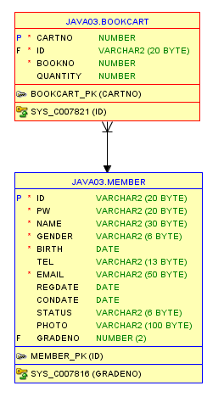
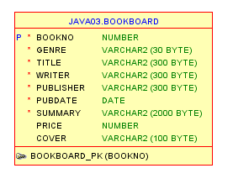
Team1 파워포인트
-
DB 모델링
5. 도서목록 & 장바구니
2. 장바구니
1. 도서목록

Slide 22
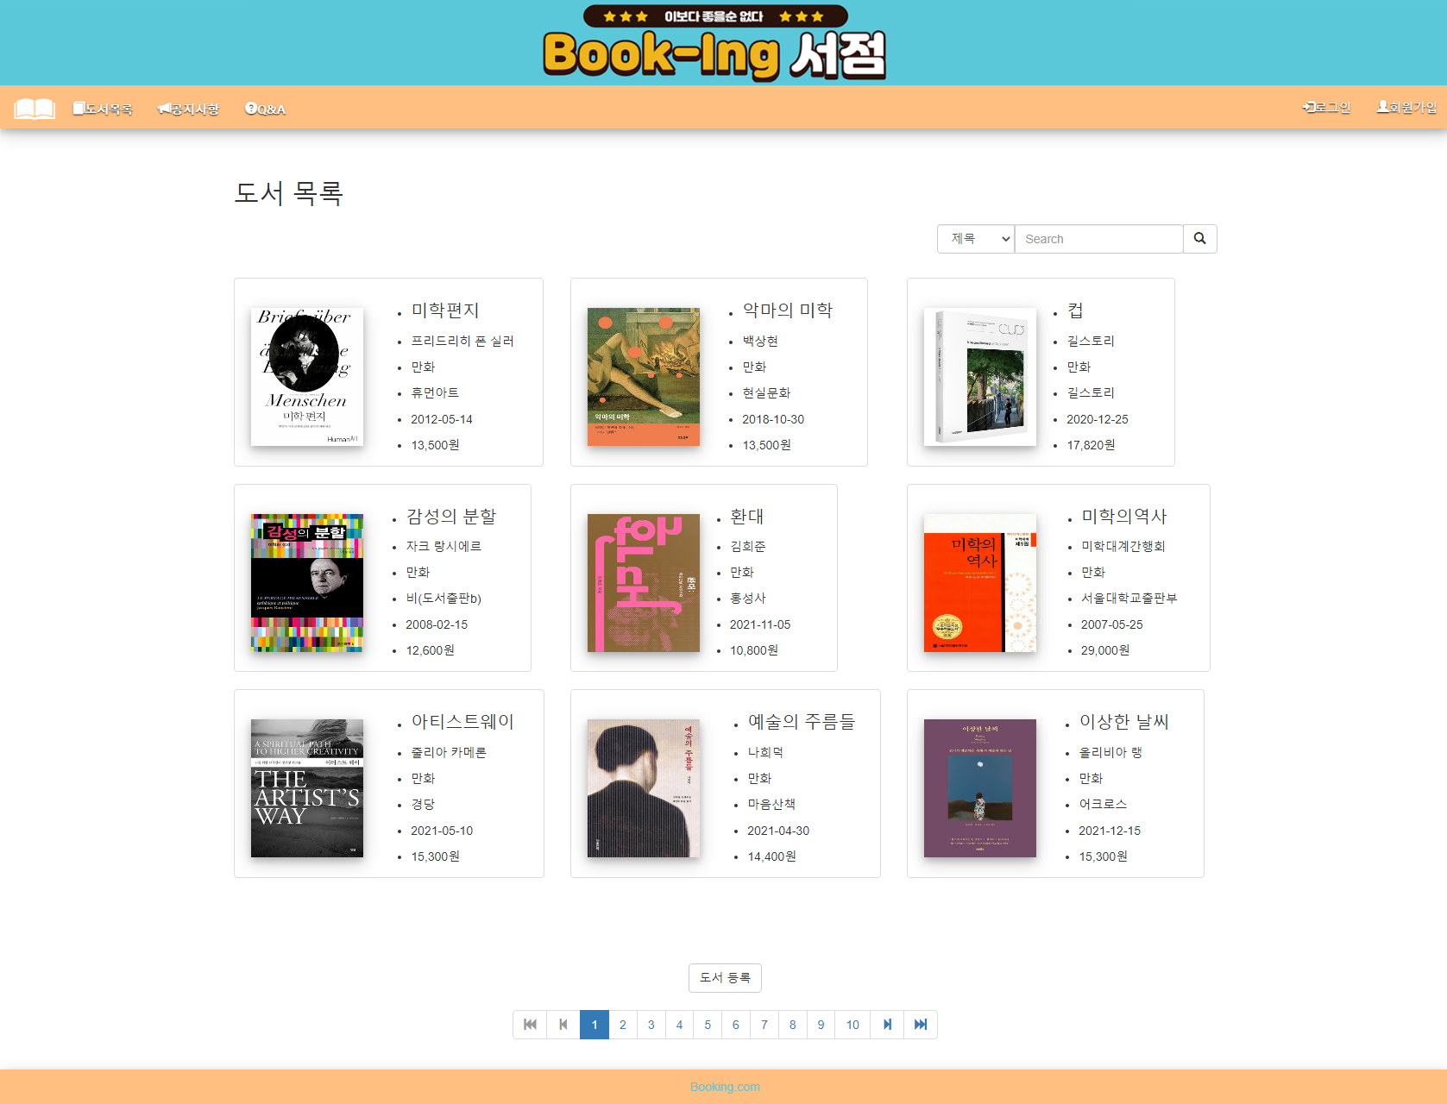
Team1 파워포인트
-
완성된 화면 캡처와 기능 설명
8-1-1. 도서목록 list.jsp
<<DATA>>
D1 – 책표지 cover
D2 – 책 제목 title
D3 – 작가명 writer
D4 – 장르 Genre
D5 – 출판사 publisher
D6 – 출간일 pubDate
D7 – 가격 price
A1
I1
L4
D1
D2
D3
D4
D5
D6
L2
D7
<<LINK>>
L1 – 도서 등록(writeForm.jsp) 으로 이동한다.
L2 – 도서 열람(view.jsp) 으로 이동한다.
L3 – 선택한 페이지로 이동한다.
L4 – Input 받은 검색 데이터 리스트를 불러온다.
<<INPUT>>
I1 – 검색 데이터를 입력한다.
L1
L3
<<ACTION>>
A1 – 검색 카테고리를 선택하는 드롭다운
(제목/작가/장르/출판사)

Slide 23
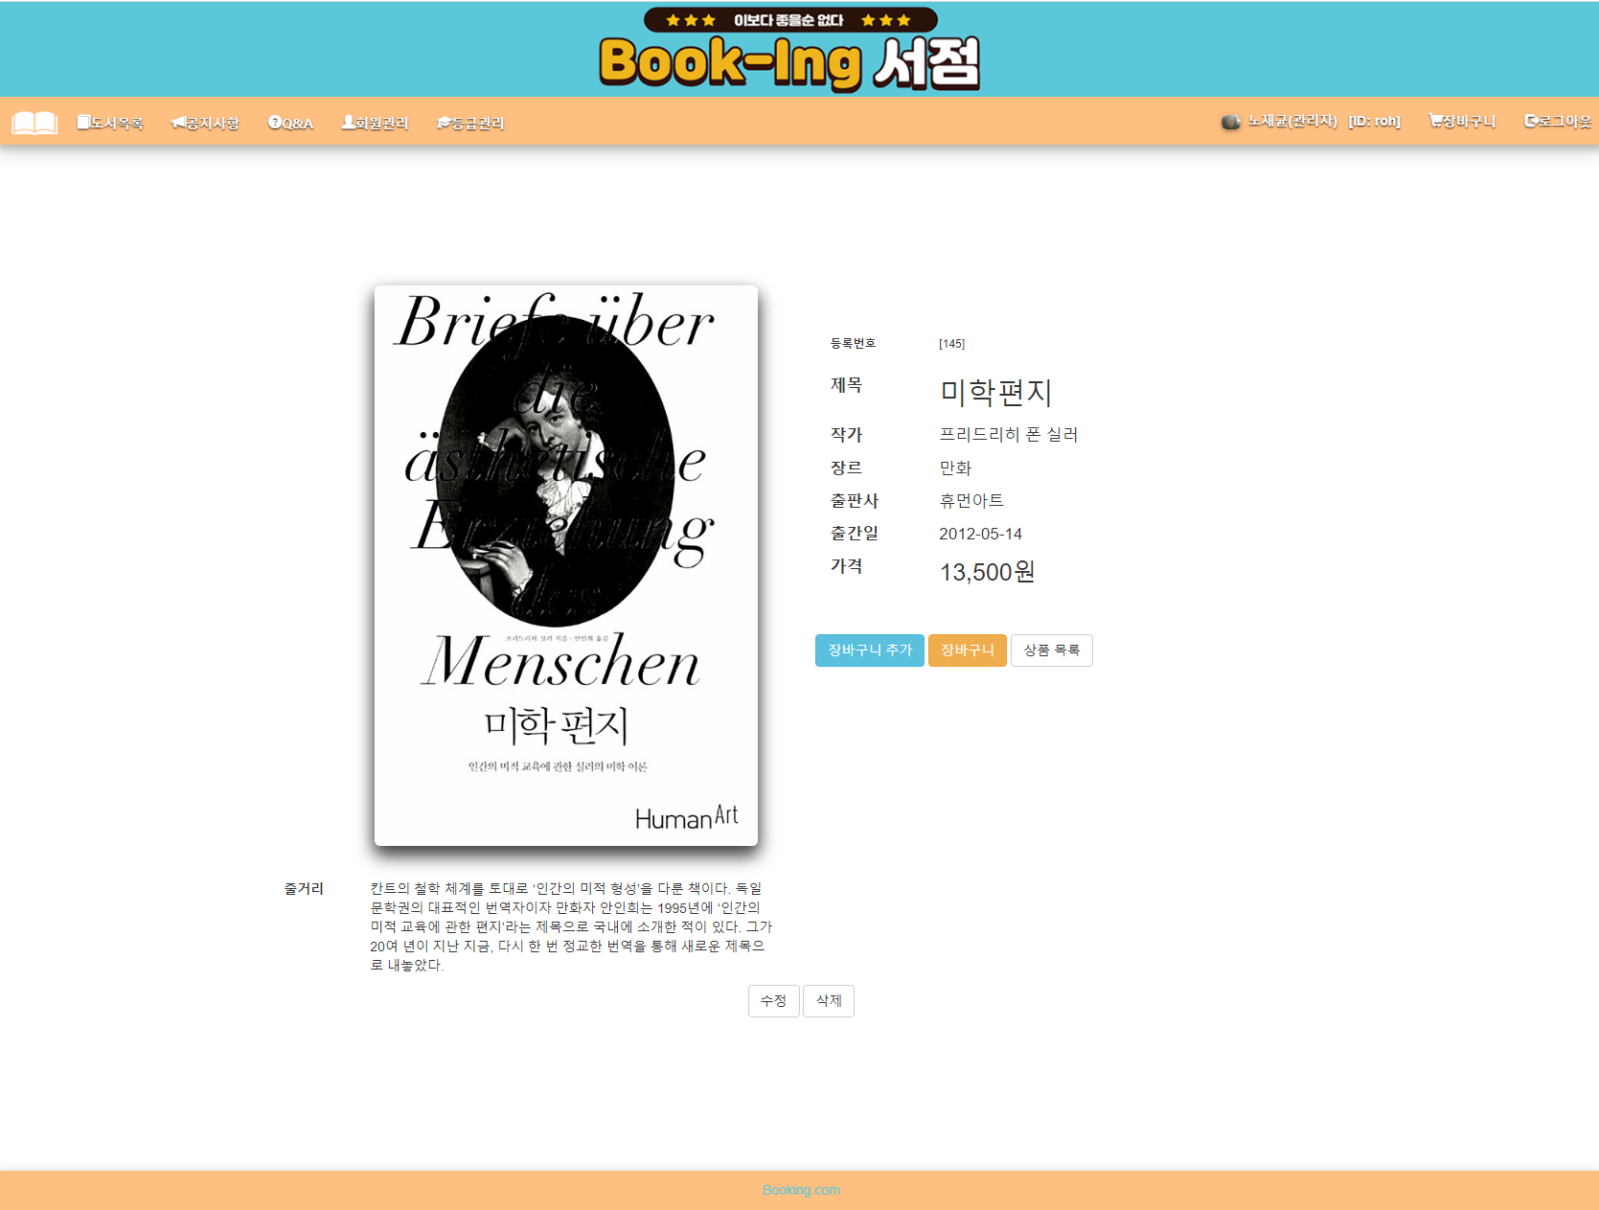
Team1 파워포인트
-
완성된 화면 캡처와 기능 설명
8-1-2. 도서목록 view.jsp
<<DATA>>
D1 – 도서번호 bookNo (Primary Key)
D2 – 책표지 cover
D3 – 책 제목 title
D4 – 작가명 writer
D5 – 장르 Genre
D6 – 출판사 publisher
D7 – 출간일 pubDate
D8 – 가격 price
D9 – 줄거리 Summary
D2
D1
D3
D4
D5
D6
D7
D8
L3
L5
L4
<<LINK>>
L1 – 도서 수정(updateForm.jsp) 으로 이동한다.
L2 – 도서 삭제(delete.jsp)로 이동한다.
L3 – 장바구니에 해당 상품을 추가(addCart.jsp) 한다.
L4 – 장바구니(cartList.jsp)로 이동한다.
L5 – 도서목록(list.jsp)으로 이동한다.
D9
L1
L2

Slide 24
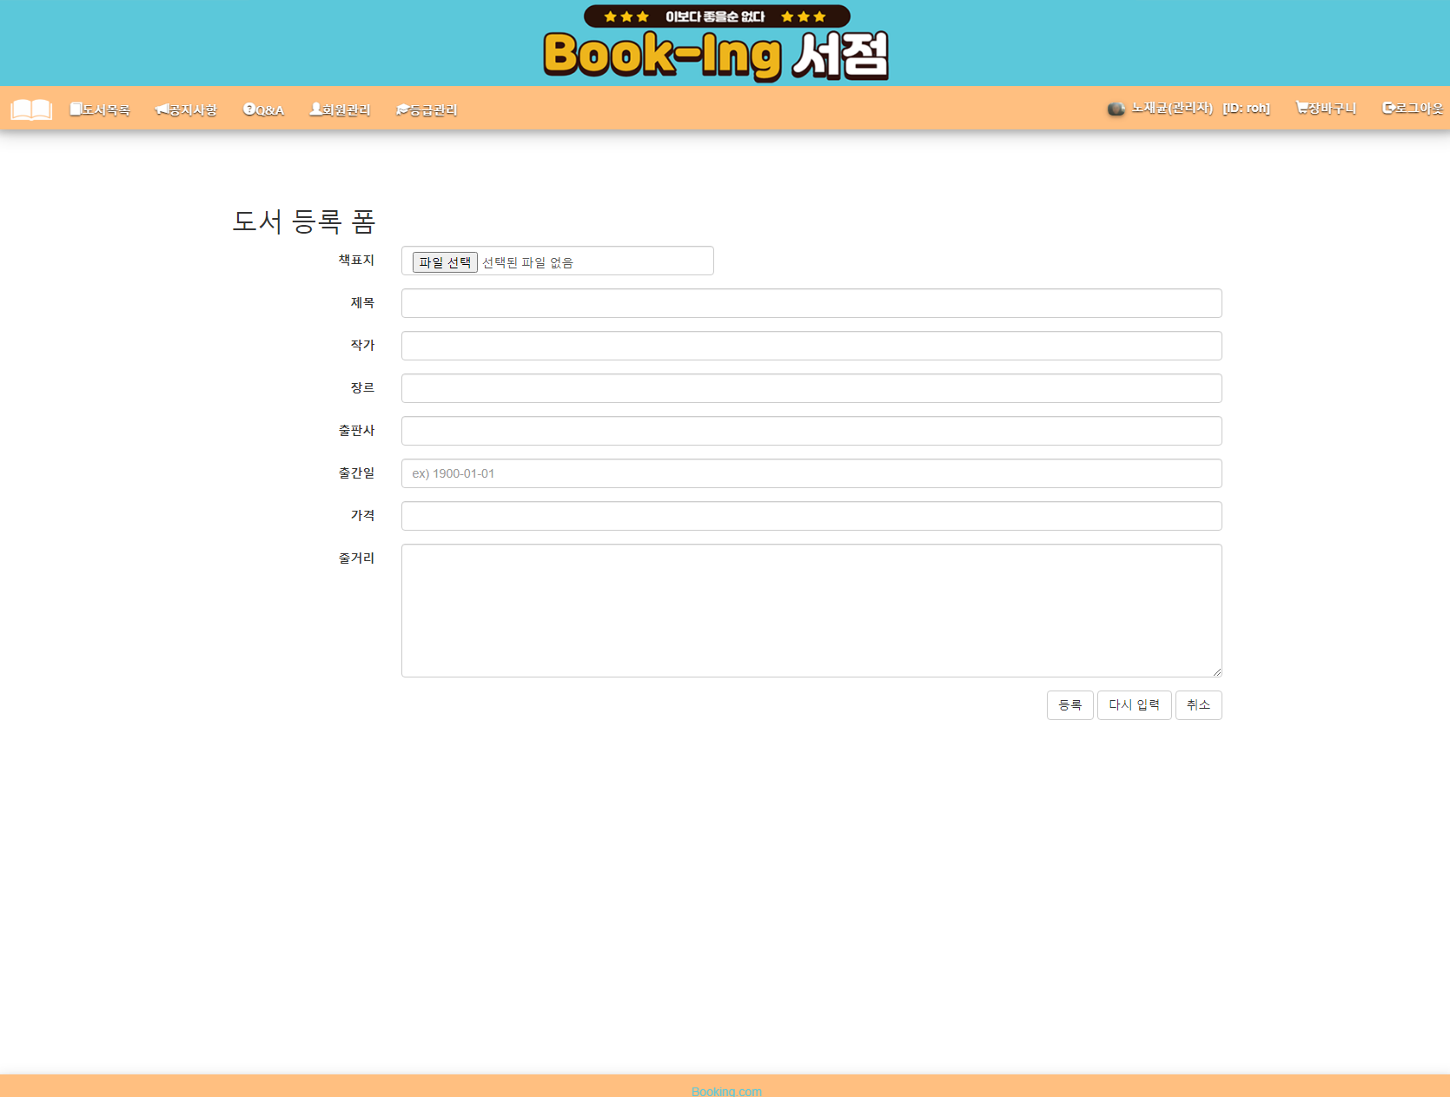
Team1 파워포인트
-
완성된 화면 캡처와 기능 설명
8-1-3. 도서목록 writeForm.jsp
<<INPUT>>
I1 – 책표지 cover 를 등록한다.
I2 – 책 제목 title 을 입력한다.
I3 – 작가명 writer 을 입력한다.
I4 – 장르 genre 를 입력한다.
I5 – 출판사명 publisher 을 입력한다.
I6 – 출간일 pubDate 을 입력한다.
I7 – 가격 price 을 입력한다.
I8 – 줄거리 summary 를 입력한다.
I1
I2
I3
I4
I5
I6
I7
I8
<<LINK>>
L1 – 도서를 등록(write.jsp) 하고
도서 목록(list.jsp)으로 이동한다.
L2 – 등록을 취소하고 도서 목록(list.jsp)으로 이동한다.
L1
A1
L2
<<ACTION>>
A1 – 작성한 내용을 초기화한다.

Slide 25
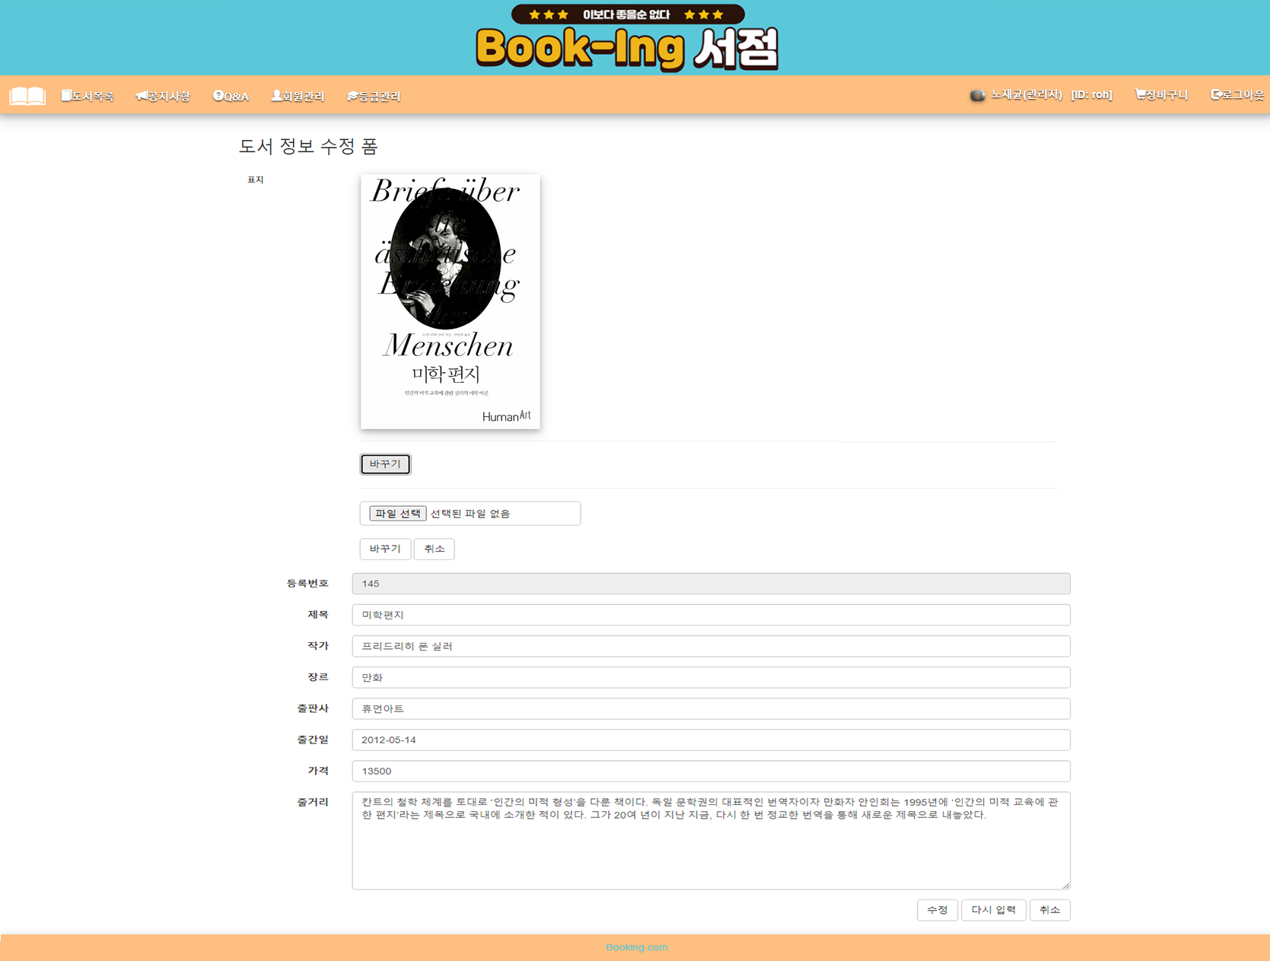
Team1 파워포인트
-
완성된 화면 캡처와 기능 설명
8-1-4. 도서목록 updateForm.jsp
<<INPUT>>
I1 – 책표지 cover 를 등록한다.
I2 – 책 제목 title 을 입력한다.
I3 – 작가명 writer 을 입력한다.
I4 – 장르 genre 를 입력한다.
I5 – 출판사명 publisher 을 입력한다.
I6 – 출간일 pubDate 을 입력한다.
I7 – 가격 price 을 입력한다.
I8 – 줄거리 summary 를 입력한다.
<<DATA>>
D1 – 책표지 cover
D2 – 도서번호 bookNo (Primary Key)
D3 – 책 제목 title
D4 – 작가명 writer
D5 – 장르 Genre
D6 – 출판사 publisher
D7 – 출간일 pubDate
D8 – 가격 price
D1
A2
I1
<<LINK>>
L1 – 도서를 수정(update.jsp) 하고 도서 보기(view.jsp)로 이동한다.
L2 – 등록을 취소하고 도서 목록(list.jsp)으로 이동한다.
L3 – 등록된 책표지를 선택한 책표지로 바꾼다. (changeCover.jsp)
L3
A3
D2
D3
I2
D4
I4
I3
D5
D6
I5
D7
I6
D8
I7
<<ACTION>>
A1 – 작성한 내용을 초기화한다.
A2 – 책표지 바꾸기 폼을 연다.
A3 – 책표지 바꾸기 폼을 닫는다.
D9
I8
A1
L1
L2

Slide 26
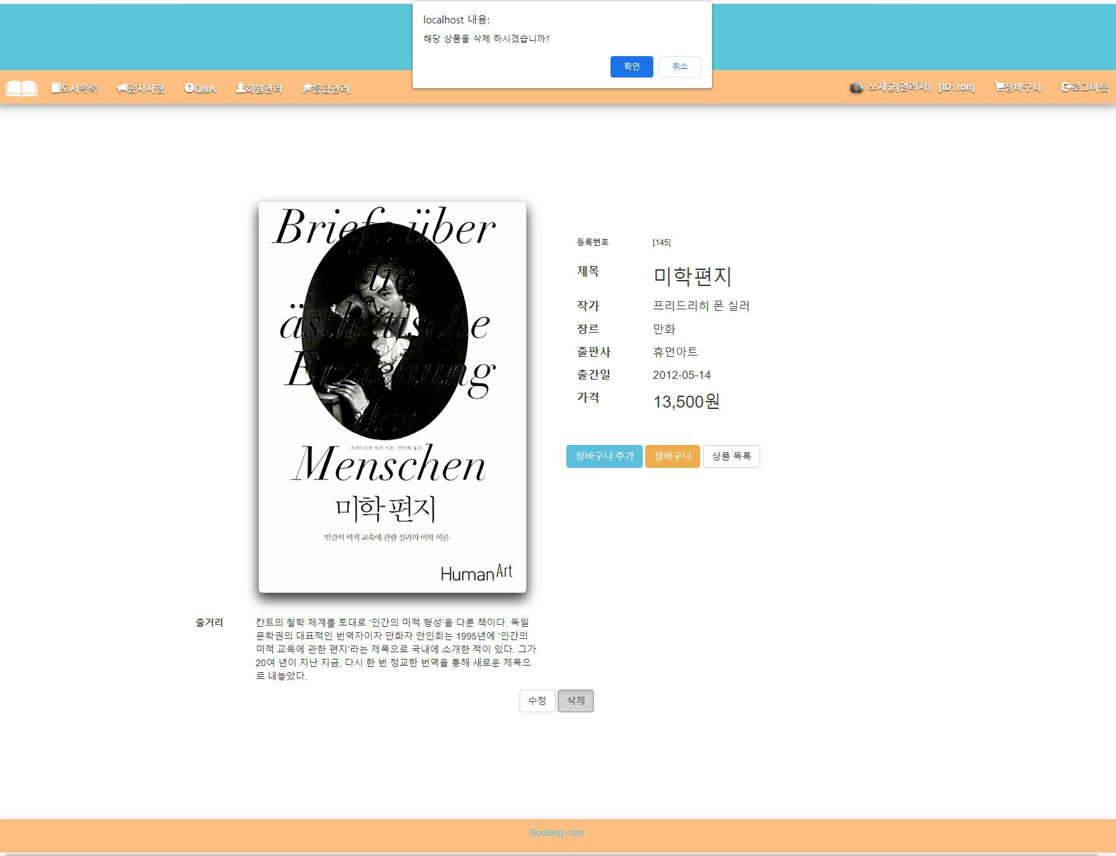
Team1 파워포인트
-
완성된 화면 캡처와 기능 설명
8-1-5. 도서목록 delete.jsp
A1
A2
<<LINK>>
L1 – 해당 도서를 삭제(delete.jsp)한다.
<<ACTION>>
A1 – 삭제를 승인한다.
A2 – 삭제를 취소한다.
L1

Slide 27
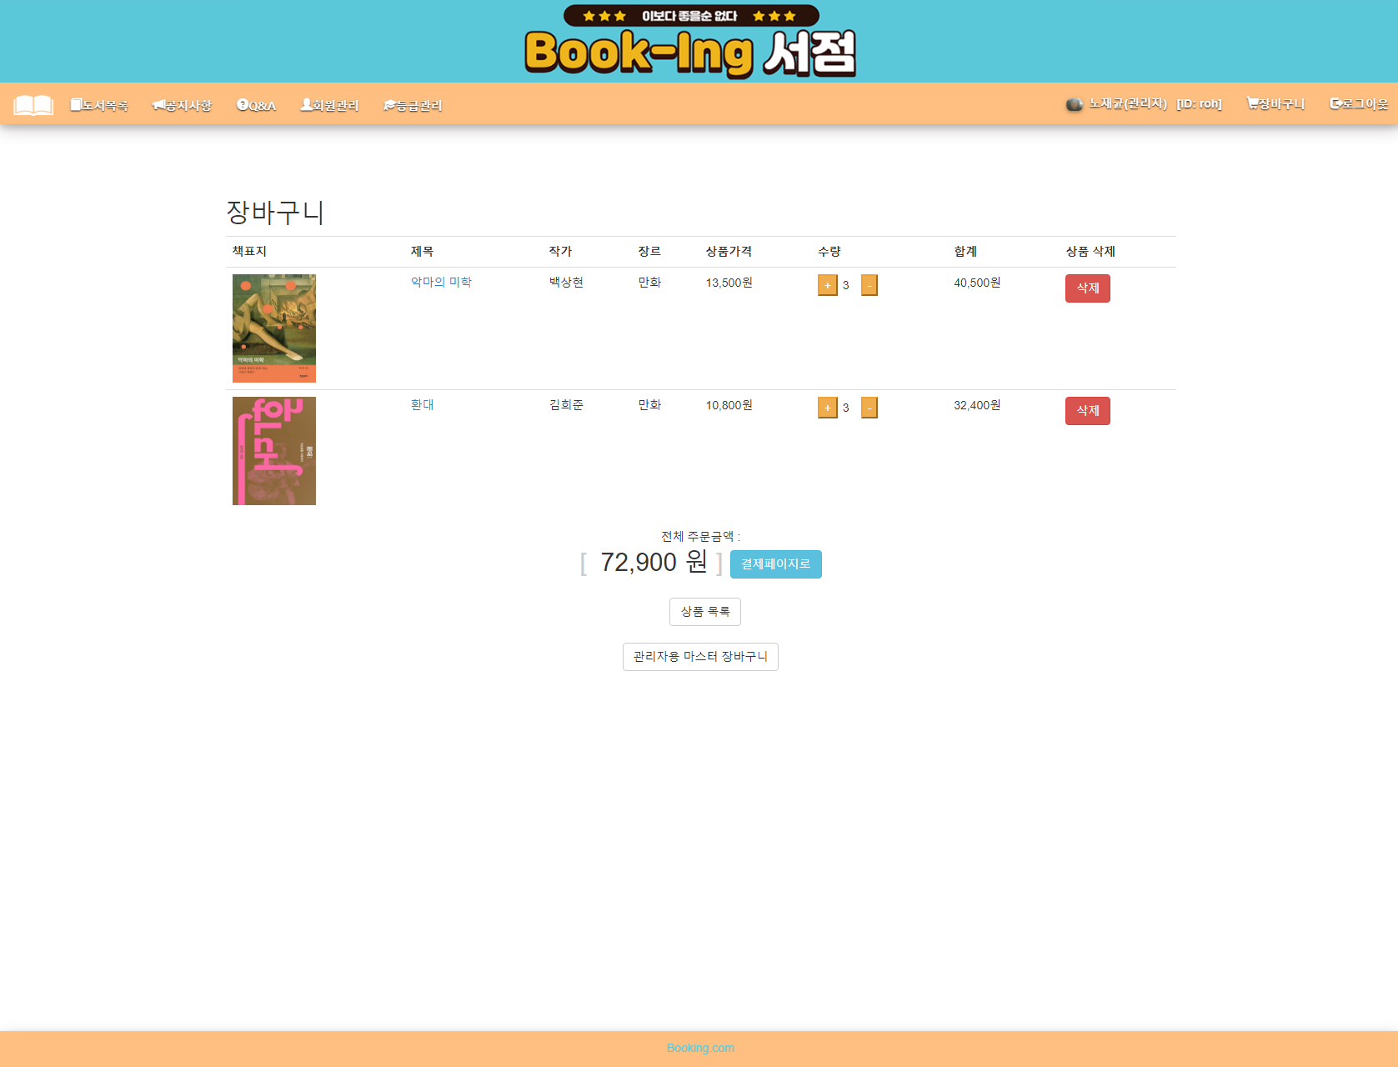
Team1 파워포인트
-
완성된 화면 캡처와 기능 설명
8-2-1. 장바구니 cartList.jsp
<<DATA>>
D1 – 책표지 cover
D2 – 책 제목 title
D3 – 작가명 writer
D4 – 장르 Genre
D5 – 가격 price
D6 – 수량 quantity
D7 – 합계 totalPrice
D8 – 전체 주문금액 total
D1
D2
D3
D4
D5
D6
D7
L1
L2
L3
D8
L4
L5
<<LINK>>
L1 – 도서 열람(view.jsp)으로 이동한다.
L2 – 수량을 +, - 로 조절(addCart.jsp)한다.
L3 – 해당 장바구니 상품을 삭제(deleteBooks.jsp)한다.
L4 – 결제 페이지(purchase.jsp)로 이동한다.
L5 – 도서 목록(list.jsp)로 이동한다.
L6 – 관리자용 마스터 장바구니(cartMasterList.jsp)로 이동한다.
L6

Slide 28
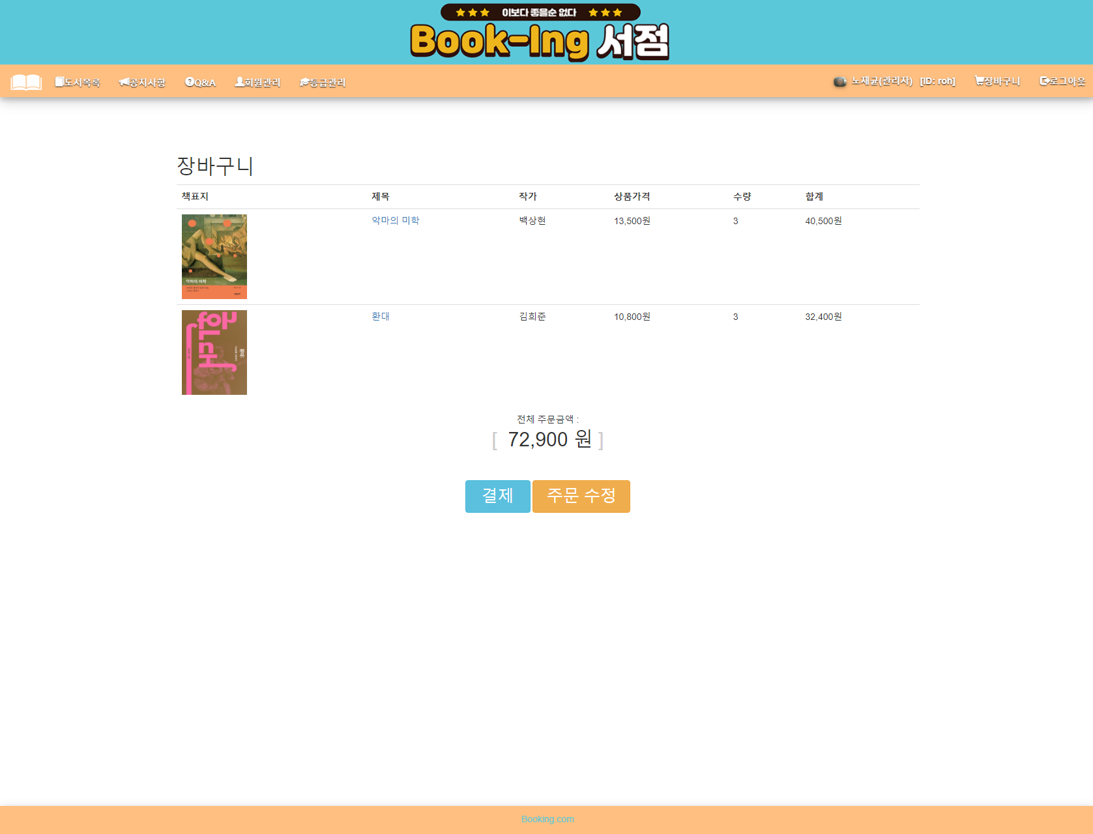
Team1 파워포인트
-
완성된 화면 캡처와 기능 설명
8-2-2. 장바구니 purchase.jsp
<<DATA>>
D1 – 책표지 cover
D2 – 책 제목 title
D3 – 작가명 writer
D4 – 가격 price
D5 – 수량 quantity
D6 – 합계 totalPrice
D7 – 전체 주문금액 total
D1
D2
D3
D4
D5
D6
L1
D7
<<LINK>>
L1 – 도서 열람(view.jsp)으로 이동한다.
L2 – 장바구니의 상품들을 삭제(deleteCart.jsp)한다.
L3 – 장바구니(cartList.jsp)로 이동한다.
L2
L3

Slide 29
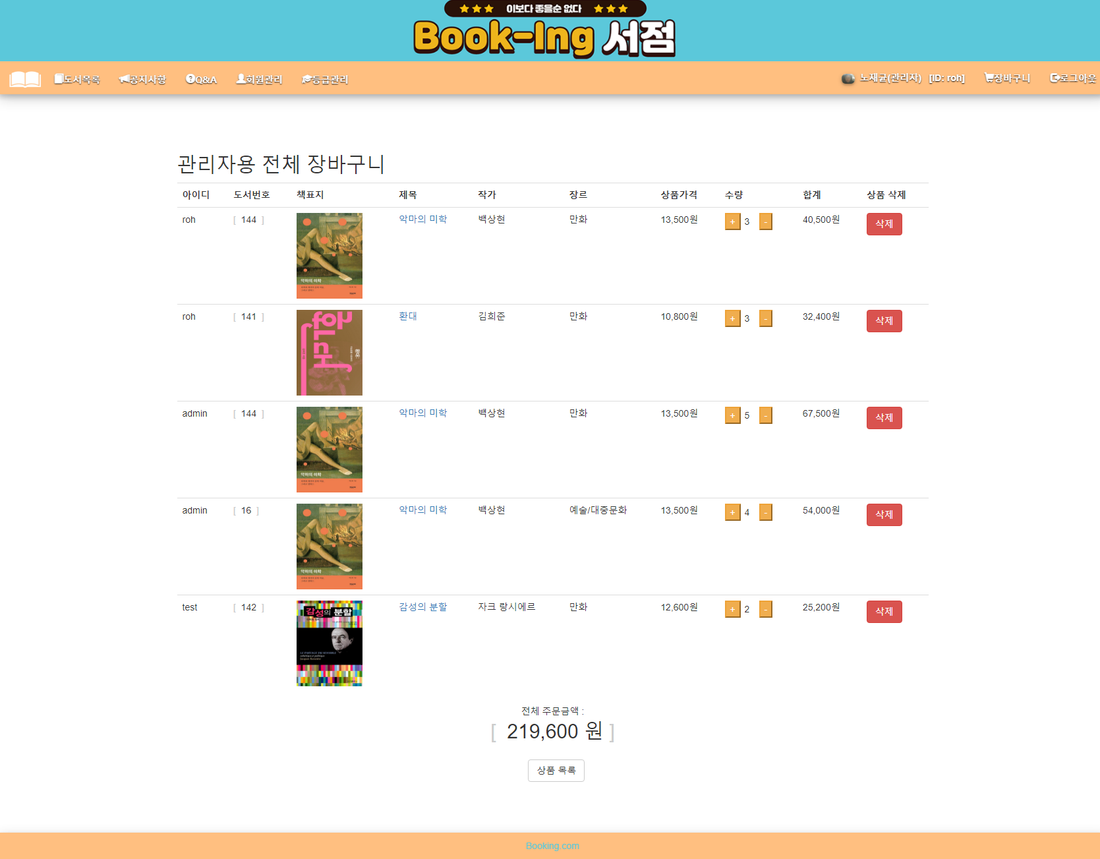
Team1 파워포인트
-
완성된 화면 캡처와 기능 설명
8-2-3. 장바구니 cartMasterList.jsp
<<DATA>>
D1 – 아이디 id
D2 – 도서번호 bookNo (Primary Key)
D3 – 책표지 cover
D4 – 책 제목 title
D5 – 작가명 writer
D6 – 장르 Genre
D7 – 가격 price
D8 – 수량 quantity
D9 – 합계 totalPrice
D10 – 전체 주문금액 total
D1
D2
D3
D4
D5
D6
D7
D8
D9
L1
L2
L3
<<LINK>>
L1 – 도서 열람(view.jsp)으로 이동한다.
L2 – 수량을 +, - 로 조절(addCart.jsp)한다.
L3 – 해당 장바구니 상품을 삭제(deleteBooks.jsp)한다.
L4 – 도서 목록(list.jsp)로 이동한다.
D10
L4

Slide 30
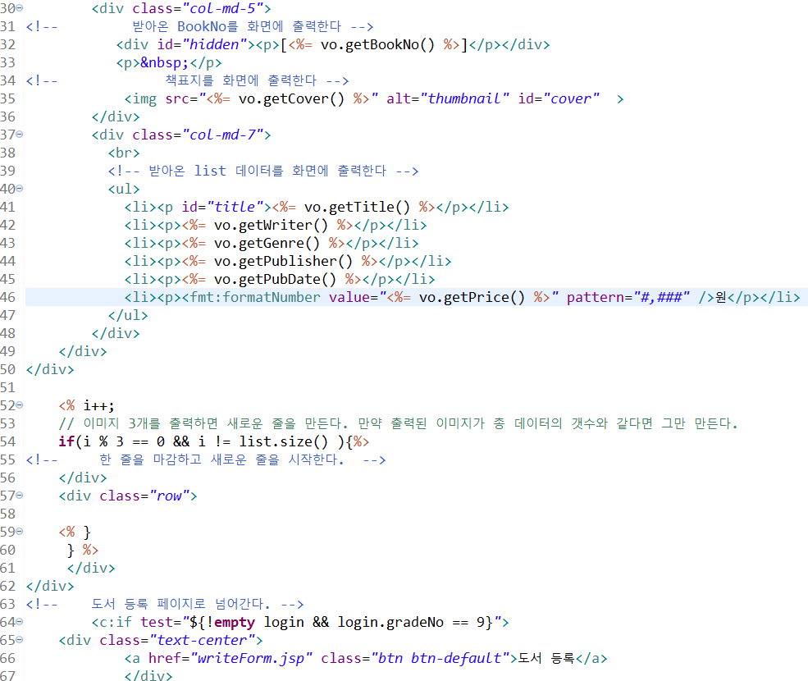
Team1 파워포인트
-
개발 핵심코드
9-1. 도서목록
원래는 스키마에 가격의 속성을 String으로 하여
“,(콤마)”와 “원”을 사용자가 직접 입력하는 방식으로
구상을 했지만 후에 장바구니에서 계산을 하려면
Num으로 바꿔야 하는 것을 깨닫고 num으로 바꾸고
대신 3자리 마다 ,를 찍어주는 패턴을 추가했습니다.
검색을 해보니 자바스크립트로 사용하는 방법이 많았으나
Jstl의 fmt방식이 제일 깔끔해 보여서 채택했습니다.

Slide 31
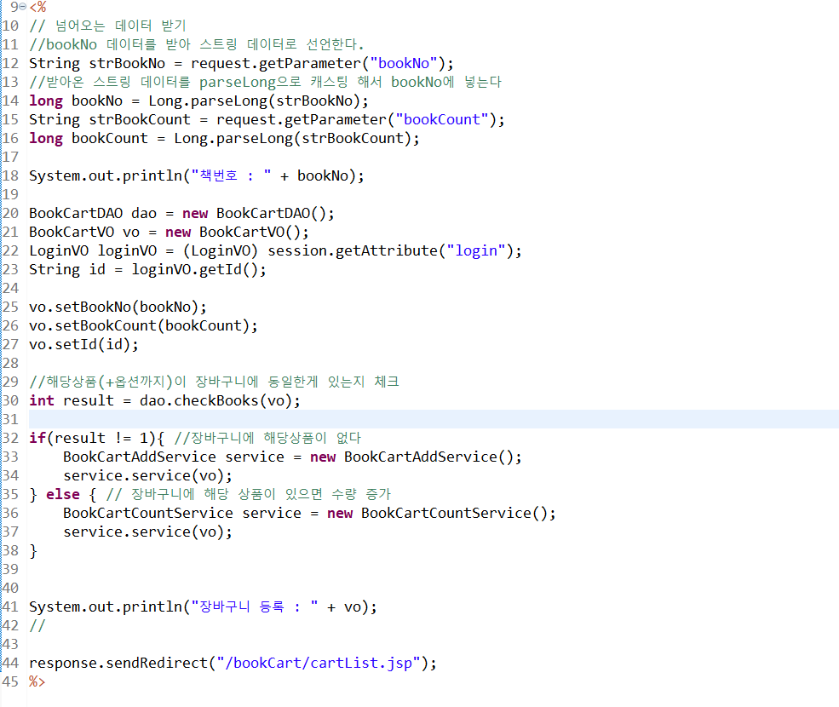
Team1 파워포인트
-
개발 핵심코드
9-2. 장바구니
Jsp명 자체는 addCart.jsp 라서 장바구니에
추가용으로 만든 것 같지만,
If문을 이용해 추가를 담당하는 BookCartAddService와
수량 증가를 위한 BookCartCountService를 분리해
추가와 동시에 중복상품이 없는 경우
cartList의 list로 바로 추가하고,
중복 상품이 있는 경우 수량만 증가하도록 개발하였습니다.
이런 구조 덕분에 장바구니 목록에서
따로 count에 대한 추가적인 코딩을 하지 않고도
addCart.jsp만 활용하여 수량변경이 가능하도록
기능을 구현해냈습니다.

Slide 32
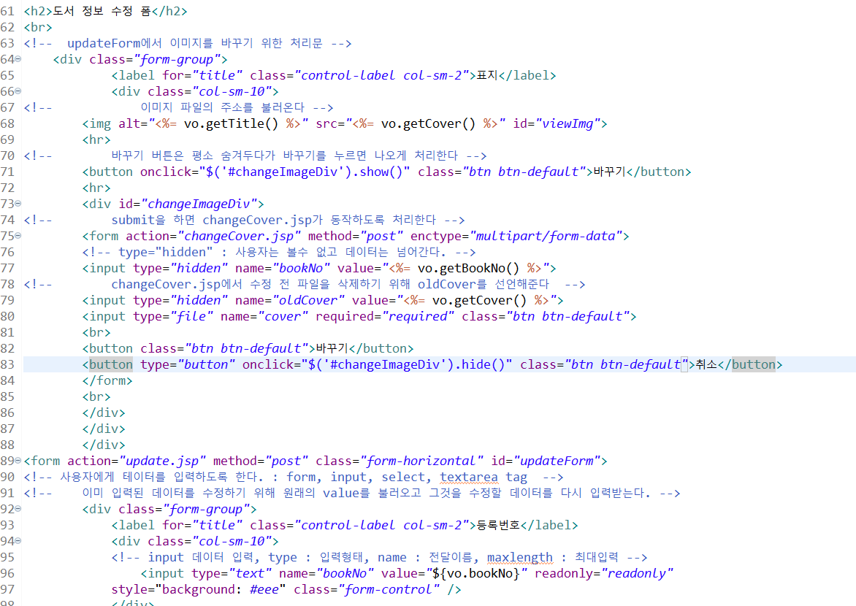
Team1 파워포인트
-
오류 수정
10-1. 도서목록
view 안에서 사진 바꾸기 기능을 구현하도록 배웠지만
사진 바꾸기란 행위 자체는 수정행위이기 때문에
일치감과 사용성을 위해 수정 폼으로 옮겼으나
같은 form 그룹에 있으면 Submit이
도서 정보수정과 사진바꾸기가
동시에 작용을 하는 오류가 발생해
form을 따로 나눠주어 해결했습니다.

Slide 33
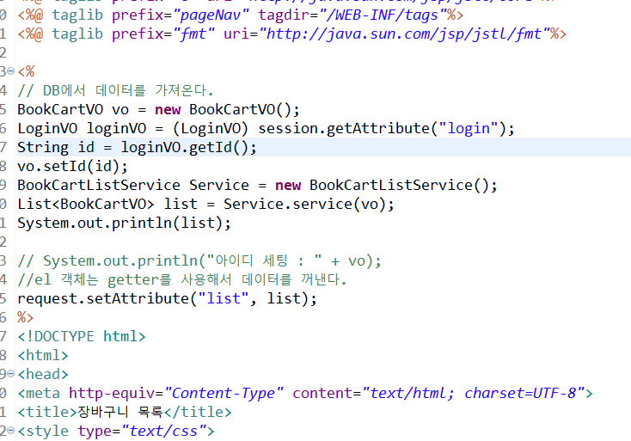
Team1 파워포인트
10.
오류 수정
10-2. 장바구니
장바구니의 핵심적인 기능인
사용자가 개인적으로 저장해놓은
개별적인 장바구니 목록을 구현하기 위해
장바구니에 추가하는 상품에 cartNo와
loginVO의 사용자 id를 받아와 추가를 시켜놓고
로그인 정보와 맞는 id를 가진 장바구니 품목만
장바구니에 출력하게끔 구현하려 했으나
Id가 vo에 세팅이 되지 않는 오류가 발생,
그러나 헤맨 시간이 무색할 만큼 간단한 방법으로 해결을 했는데
방법은 제일 앞에있던 loginVO 생성자의 순서를
BookCartVO생성자 다음으로 옮겨, 받아온 로그인정보의 id를
Vo에 저장할 수 있도록 순서를 바꿨더니 바로 해결됐습니다.

Slide 34
Team1 파워포인트
11.
개발 후기
팀1의 팀장으로써 우리 팀이 만들어낼 결과물이 성공적인 방향으로 가기위해
문제해결에 대해 보다 더 다양한 방식을 물색해보기도 하고
팀원의 어려움에 적극적으로 도움을 주려 노력하기도 해보며
팀장이 갖는 책임감에 대해 개인적으로도 많은걸 배우는 기회가 되었으며,
개발자로써도 이번에 프로젝트를 하며
배워보지 않은 장바구니 라는 기능을 구현하면서 겪은 다양한 시행착오로
비록 초기 계획과 결과물이 완전히 일치하진 않았어도
덕분에 그러한 과정에서 결국 그래도 스스로 만족할 만한 결과물을 만들었다는 경험이
앞으로 개발자의 길로 들어설 저에게 큰 자신감을 심어주었습니다.
아주 좋은 팀원들을 만나 큰 어려움 없이 순탄한 팀 프로젝트가 되었다는 사실에 팀원들에게 감사하며
이번 팀프로젝트 덕분에 팀의 일원으로써도, 또 개발자로써도 아주 값진 경험을 했다고 느낍니다.

